Slide 1

Dober dan, navihančki!
SPET SMO SKUPAJ!
Ste za TO, DA SI TUDI DANES DAN POPESTRIMO
Z glasbeniMI minutkAMI?

Slide 2


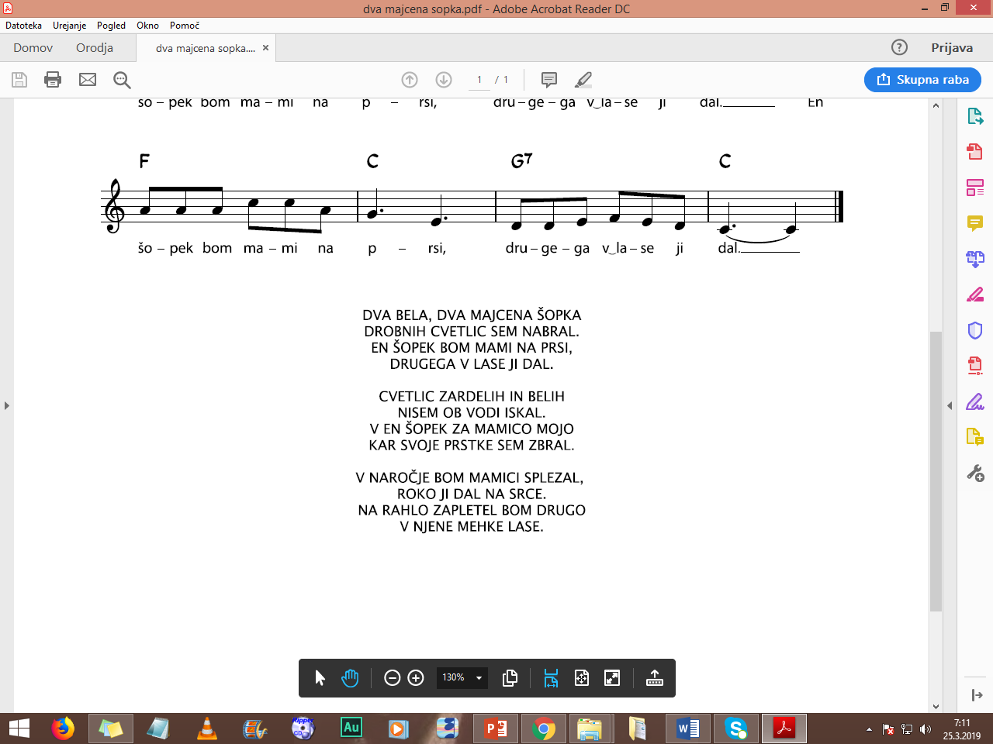
PONOVIVA PESMICO O MAMICI

Slide 3

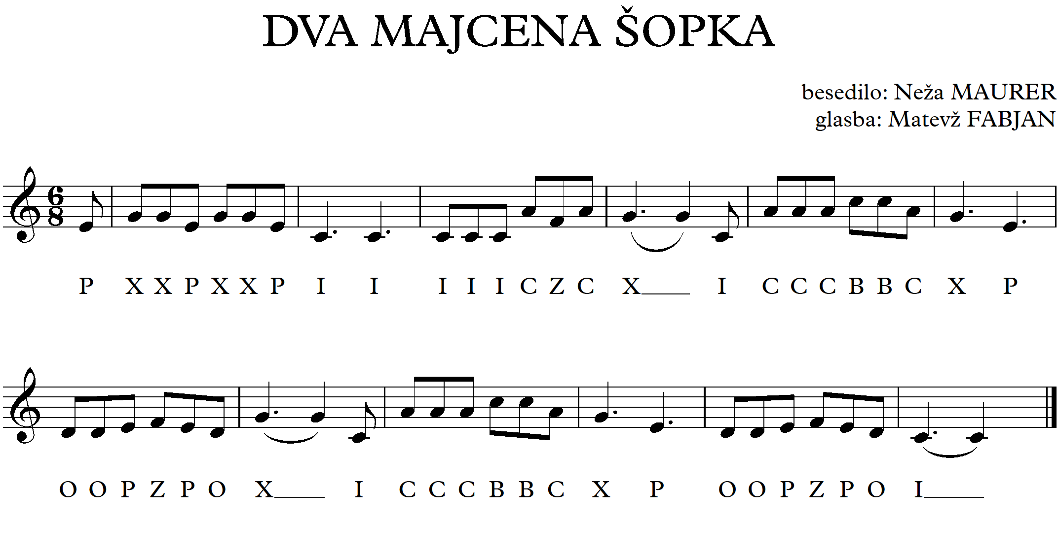
DANES PA VAM DAM ŠE ENO NLAOGO.
POGLEJ TALE NOTNI ZAPIS PESMICE O MAMICI.
HMMMM……MALCE ČUDNO BESEDILO, MAR NE

Slide 4

PA VENDAR NI TAKO ČUDNO, ČE VAM ZAUPAM, DA TO PESMICO LAHKO ZAIGRATE NA KLAVIR, TUDI ČE GA NIMATE DOMA.
NE VERJAMETE?
NA TEJ POVEZAVI BOŠ NAŠEL(LA) VELIIIKO KLAVIATURO
https://www.onlinepianist.com/virtual-piano
VSE KAR MORAŠ NAREDITI JE, DA NA TIPKOVNICI PO KATERI TIPKAŠ, PRITISNEŠ NA TIPKE S ČRKAMI, KI SO NAPISANE POD NOTAMI IN PESMICA BO ZAZVENELA.

Slide 5
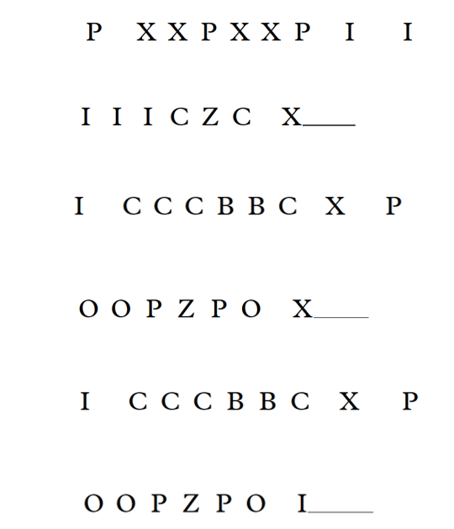
SVETUJEM TI, DA SI ČRKE PREPIŠEŠ NA MANJŠI PAPIR
ALI PA SLIČICO NATISNEŠ IN NATO ZAIGRAŠ NA KLAVIRJU

Slide 6
KATERA PESMICA PE JE TO?
I I I I O O O O P P O O I I I
I I I I O O O O P P O O I I I
ZADNJI, VIJOLIČNI I TRAJA MALCE DALJ.

Slide 7

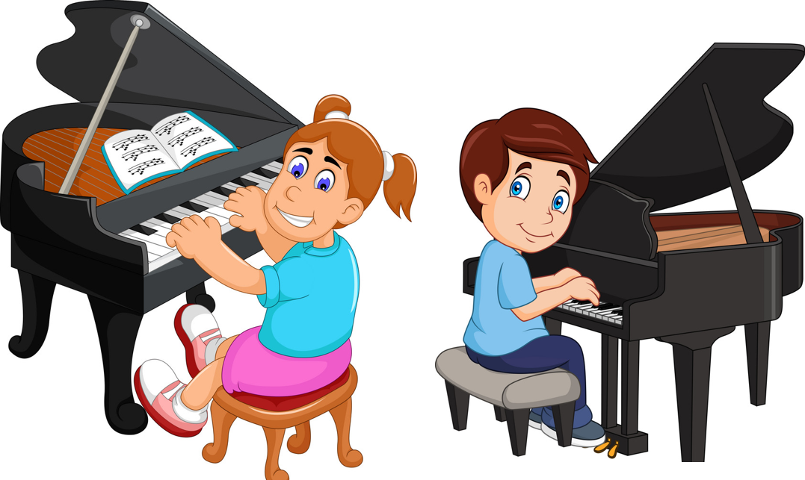
TOLIKO ZA DANES.
VERJETNO BOŠ RABIL(A) KAR NEKAJ VAJE, ČE PA TI BO VŠEČ, LAHKO ZA NASLEDNJIČ PRIPRAVIM ŠE KAKŠO PESMICO, KI JO BOŠ ZAIGRAL(A) IN TAKO KMALU POSTAL(A) PRAVI(A) MOJSTRI(CA) NA „KLAVIRJU“.

